Slide 1


ROZVODOVÁ ELEKTRICKÁ SÍŤ
Matochová Martina

Slide 2

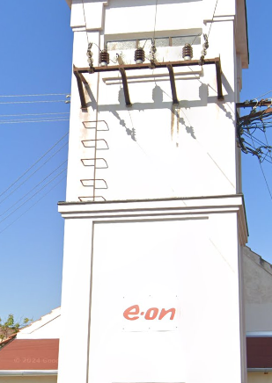
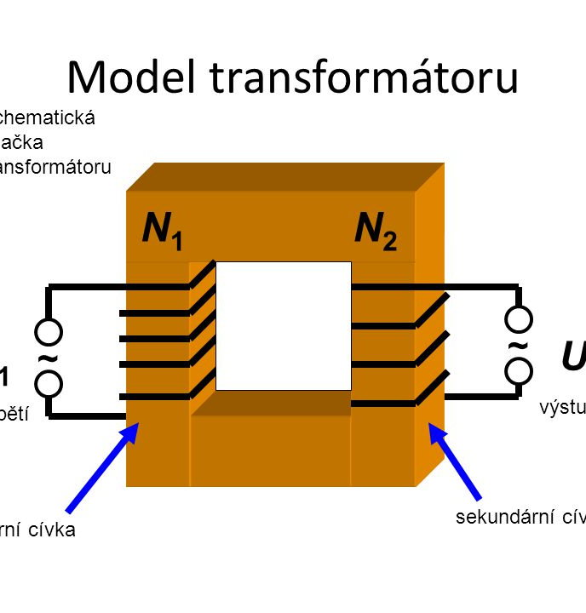
TRANSFORMÁTOR
Transformátor nám pomáhá měnit střídavé napětí
Buď zmenšuje nebo zvětšuje napětí

Slide 3
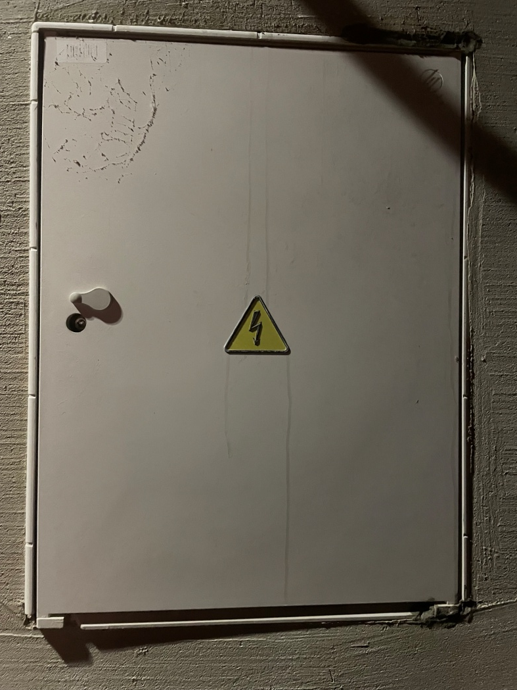
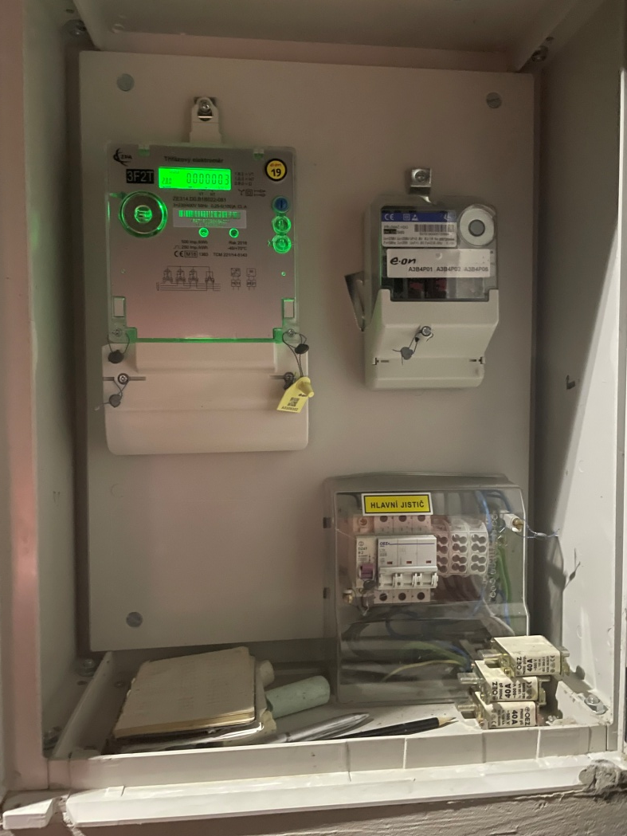
HLAVNÍ JISTIČ

Slide 4
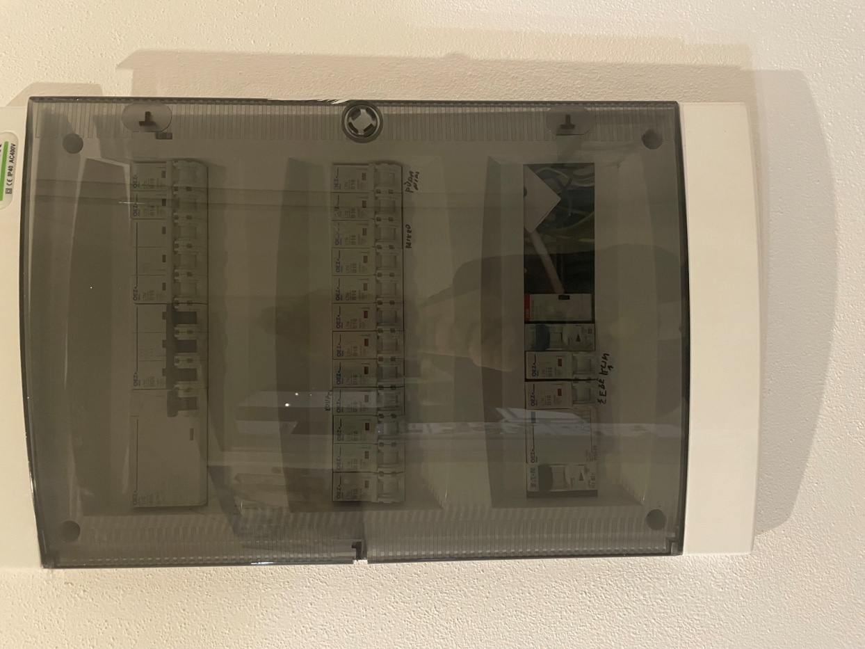
JISTIČ

Slide 5
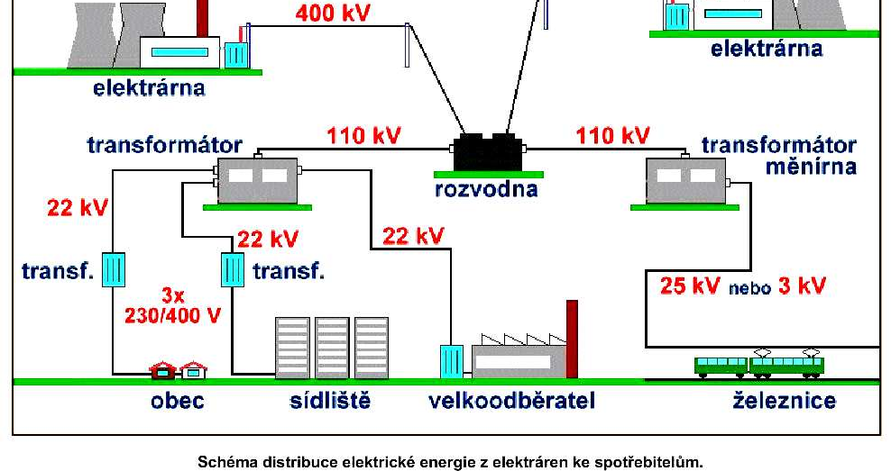

Slide 6

DĚKUJI ZA POZORNOST

